Slide 1
Хэш-таблицы в алгоритмических задачах
Паттерны применения и практика

Slide 2
Когда стоит думать про хэш-таблицу
Нужно быстро проверять существование элемента
Нужно считать частоты / агрегировать данные
Есть соответствие «ключ → значение»
Нужно избавиться от вложенных циклов
Ожидается решение быстрее O(NlogN)

Slide 3
Основные операции и сложности
Вставка: O(1) в среднем
Поиск: O(1) в среднем
Удаление: O(1) в среднем
Память: O(n)
Важно: возможны коллизии → деградация до O(n)

Slide 4
Паттерн: HashSet / Existence Check
Идея: храним уже встреченные элементы
Часто используется для поиска дубликатов
Позволяет убрать вложенные циклы
Типичный вопрос: «был ли элемент раньше?»
LeetCode: 217, 268, 36

Slide 5
Паттерн: Frequency Map
Идея: считаем количество вхождений элементов
Используется для строк, массивов, подсчёта символов
Основа для анаграмм и статистики
LeetCode: 242, 383, 169

Slide 6
Паттерн: Bucket Sort (через hash)
Группируем элементы по «корзинам»
Часто используется вместе с Frequency Map
Позволяет сортировать по частоте
LeetCode: 347, 451

Slide 7
Паттерн: Sliding Window + HashMap
Окно с динамическим изменением границ
HashMap хранит состояние текущего окна
Типично для задач на подстроки
LeetCode: 3, 76, 567

Slide 8
Паттерн: Prefix Sum + HashMap
Храним, какие префиксные суммы уже были
Позволяет решать задачи с подмассивами
Ключевая идея: current_sum - target
LeetCode: 560, 974

Slide 9
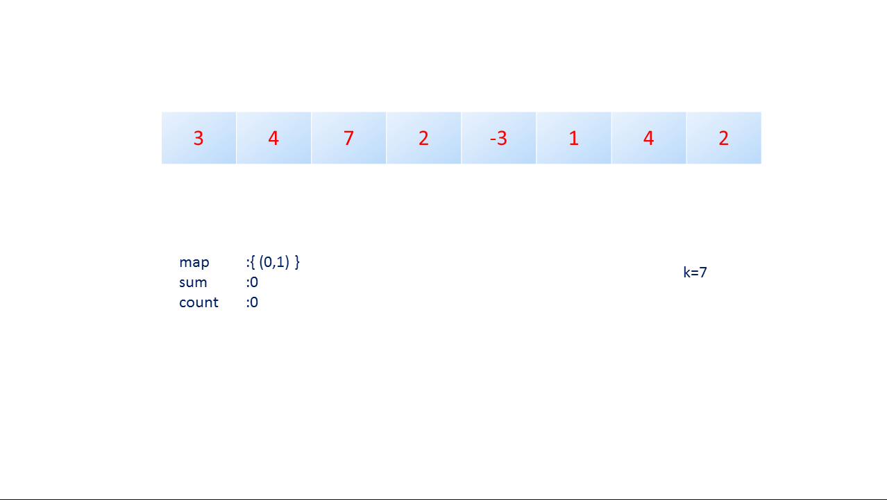
Паттерн: Prefix Sum + HashMap

Slide 10
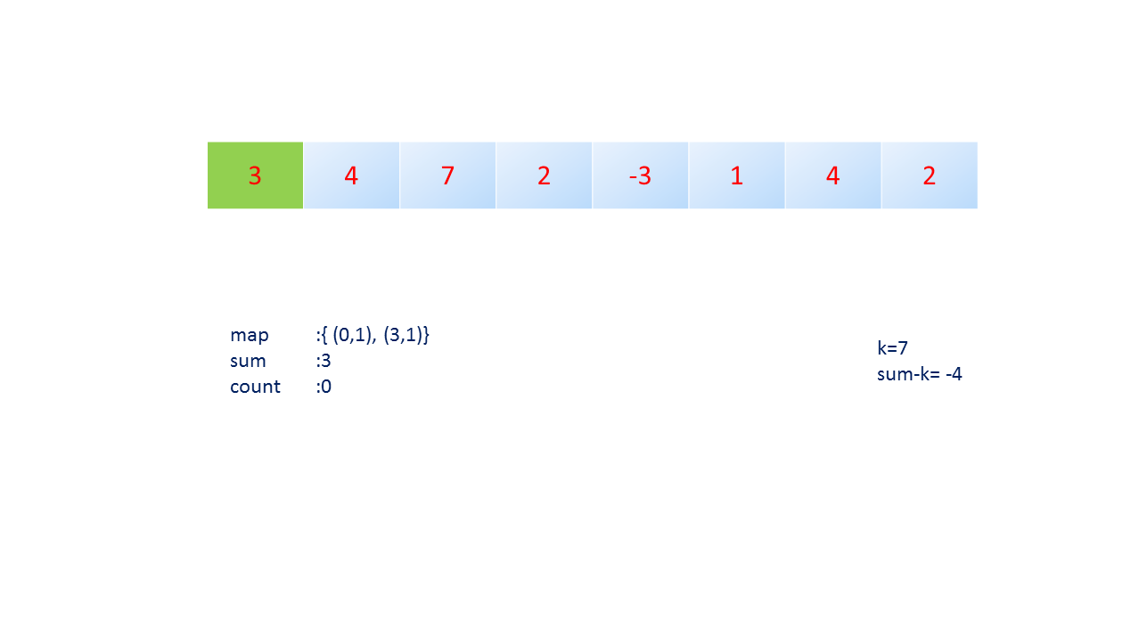
Паттерн: Prefix Sum + HashMap

Slide 11
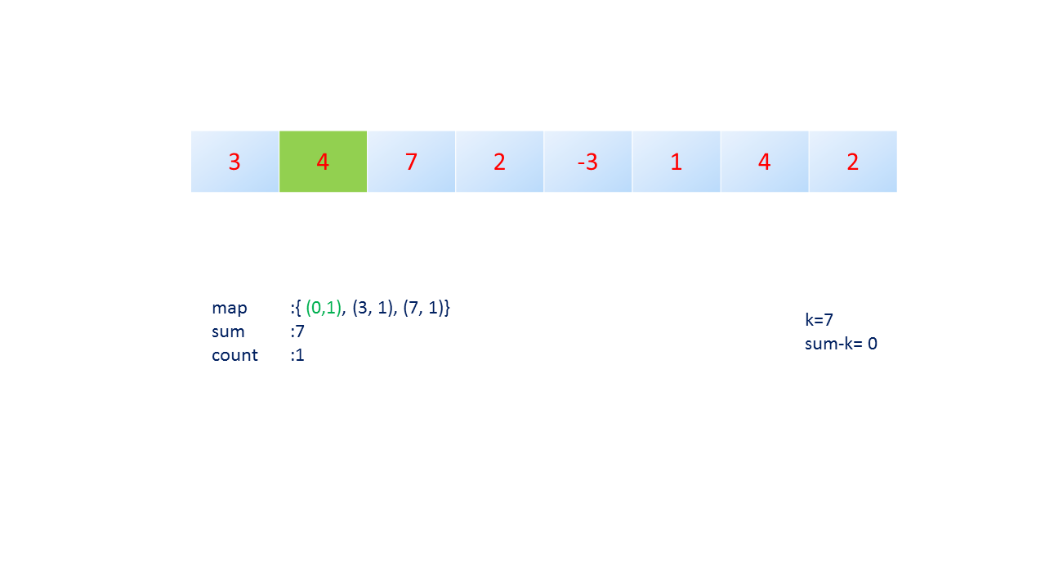
Паттерн: Prefix Sum + HashMap

Slide 12
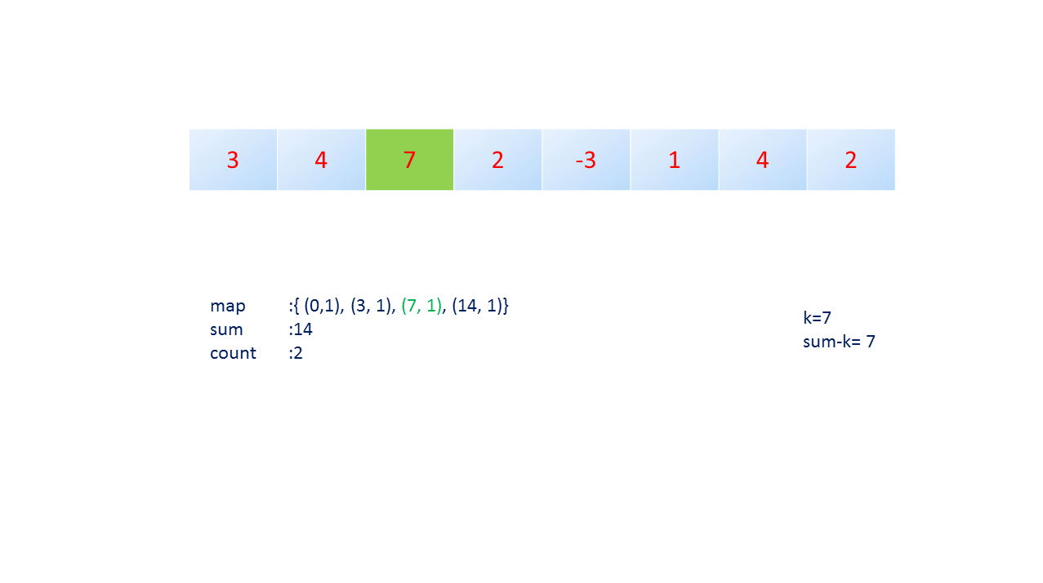
Паттерн: Prefix Sum + HashMap

Slide 13
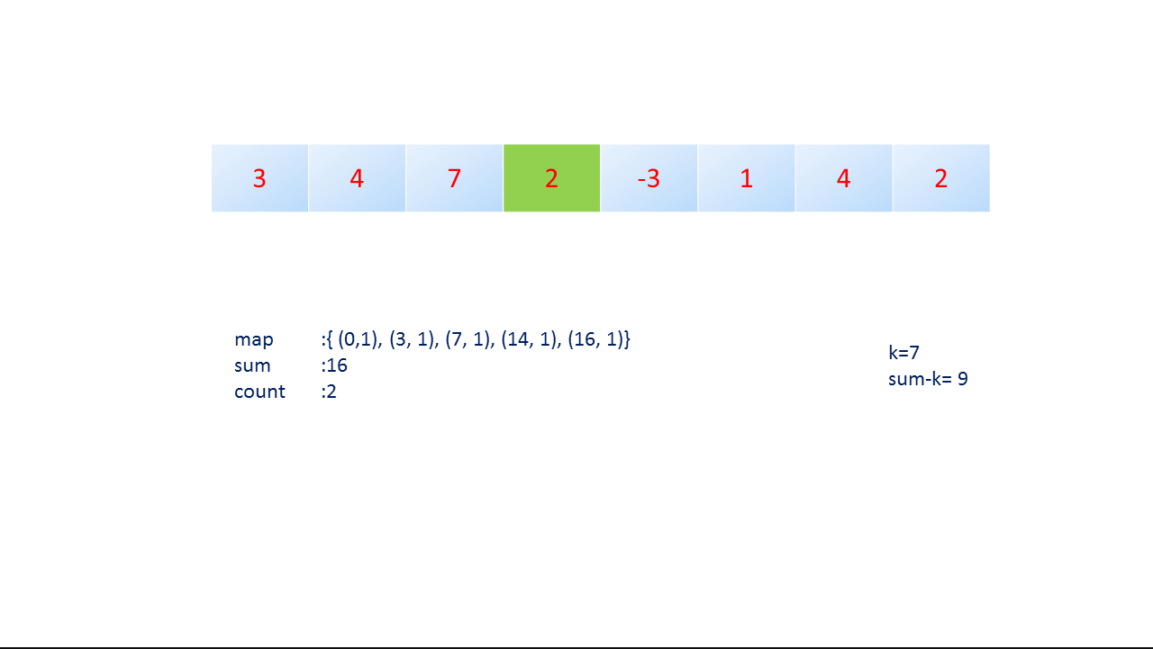
Паттерн: Prefix Sum + HashMap

Slide 14
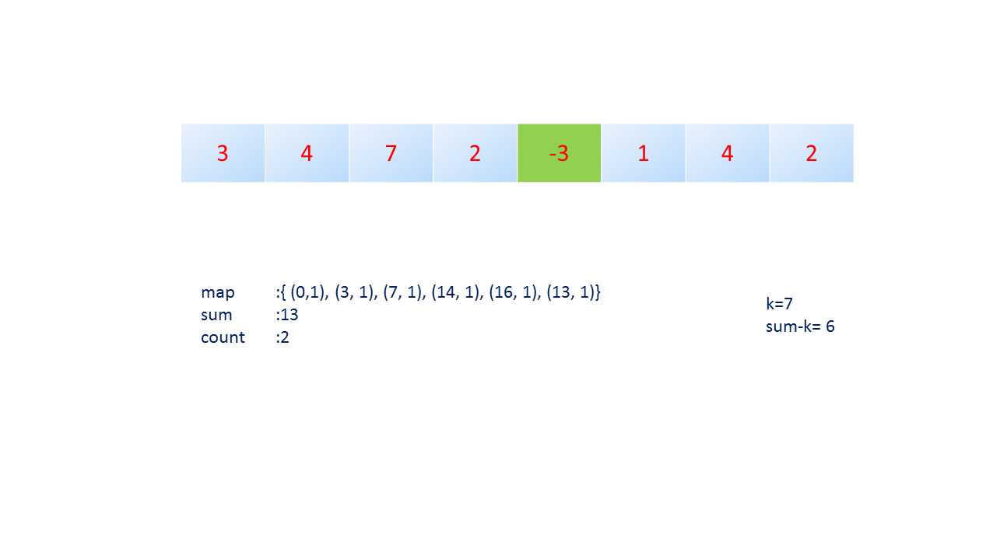
Паттерн: Prefix Sum + HashMap

Slide 15
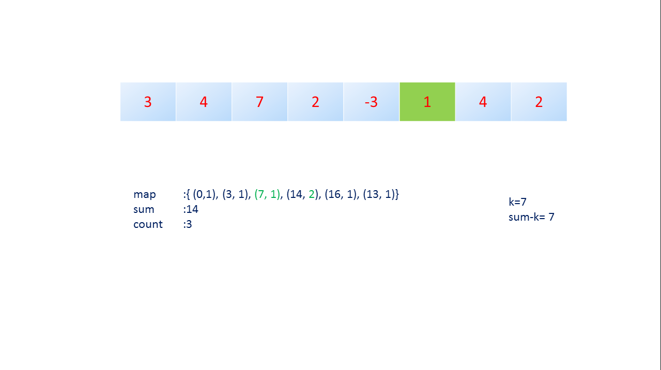
Паттерн: Prefix Sum + HashMap

Slide 16
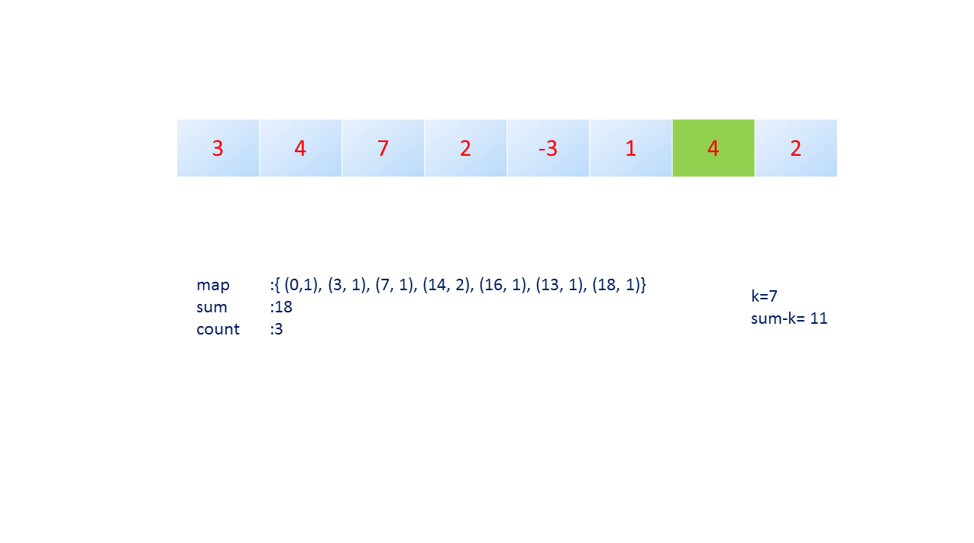
Паттерн: Prefix Sum + HashMap

Slide 17
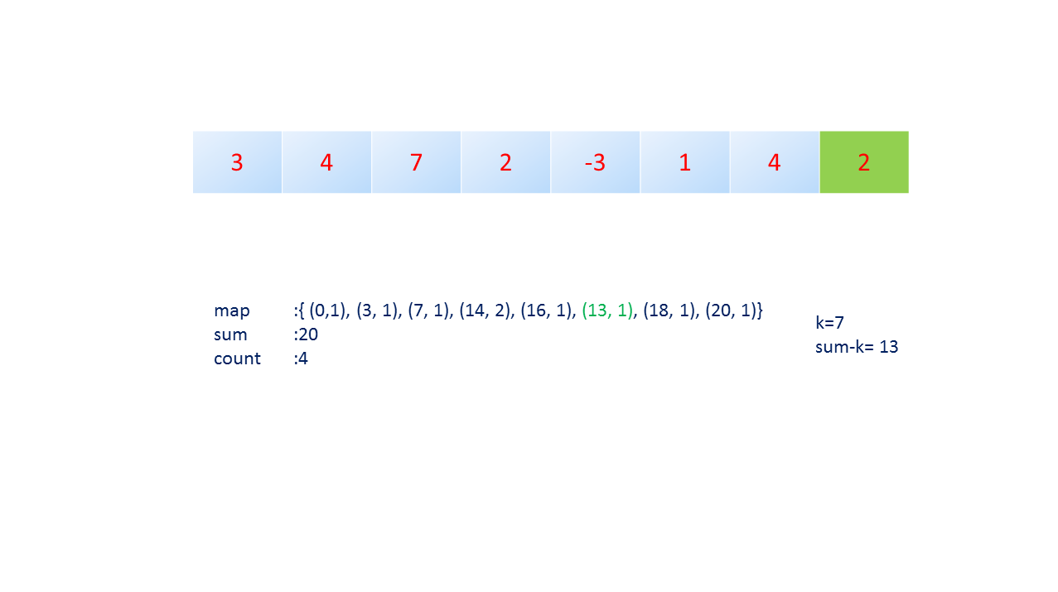
Паттерн: Prefix Sum + HashMap

Slide 18
Паттерн: Value → Index
Храним позицию элемента
Позволяет находить пары за O(n)
Часто первый шаг в оптимизации
LeetCode: 1, 167

Slide 19
Типовые задачи на хэш-таблицы
Two Sum / пары элементов
Анаграммы
Подстроки без повторений
Подмассивы с заданной суммой
Топ-K элементов

Slide 20
Практика
Two Sum — разбор паттерна Value → Index
Valid Anagram — Frequency Map
Longest Substring Without Repeating Characters — Sliding Window

